Slide 1

„Pociąg do kultury. Europejska strefa kulturalno-edukacyjna w Grodzisku Mazowieckim” Projekt współfinansowany ze środków POIŚ 2014-2020, Oś priorytetowa VIII, Działanie 8.1. – „Ochrona dziedzictwa kulturowego i rozwój zasobów kultury Programu Operacyjnego Infrastruktura i Środowisko 2014-2020.
Grodzisk Mazowiecki, dnia 21.12.2018r.

Slide 2
Cel główny:
Zwiększenie dostępności infrastruktury i zasobów kultury związanych z aktywnością kulturalną dla mieszkańców na terenie gminy Grodzisk Mazowiecki
Cele szczegółowe:
Kreowanie udziału mieszkańców gminy Grodzisk Mazowiecki w życiu kulturalnym, kształtowanie świadomości kulturowego związku mieszkańców z regionem i jego znaczenia dla stymulowania zrównoważonego rozwoju społeczno-gospodarczego regionu
Ułatwienie dostępu do obiektów infrastruktury publicznej - kultury mieszkańcom i turystom gminy Grodzisk Mazowiecki

Slide 3
Beneficjent: Gmina Grodzisk Mazowiecki
Całkowita wartość projektu: 3 250 556,27 PLN
Wartość dofinansowania: 2 068 956,29 PLN
Termin realizacji projektu: 2017-2019

Slide 4
W ramach realizacji projektu przewidziano wyszczególnione niżej działania (zakupy w ramach nich).
1. PRZESTRZEŃ PRZYJAZNA KULTURZE –
ADAPTACJA GALERII NA DWORCU KOLEJOWYM
Mając na uwadze podniesienie atrakcyjności oferty kulturowej gminy Grodzisk Mazowiecki Ośrodek Kultury rozpoczął realizacje inicjatywy pn. „Przestrzeń Przyjazna Kulturze”. Jej głównym przedmiotowym celem jest zaaranżowanie przestrzeni publicznej dworca kolejowego na stałą wystawę ukazującą historię miasta i regionu, jego związki z koleją i ludnością żydowską.
W ramach projektu wykonano już I etap aranżacji Galerii, do zrealizowania został jeszcze II etap.

Slide 5
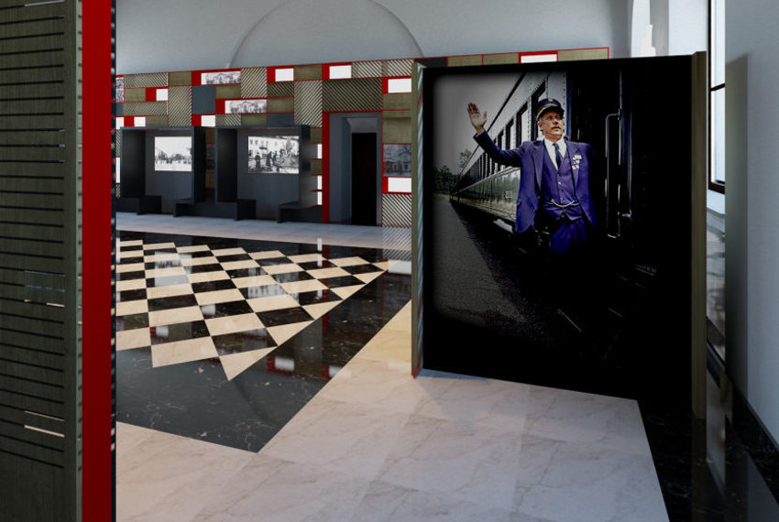
I Etap aranżacji Galerii na Dworcu PKP zrealizowany.

Slide 6
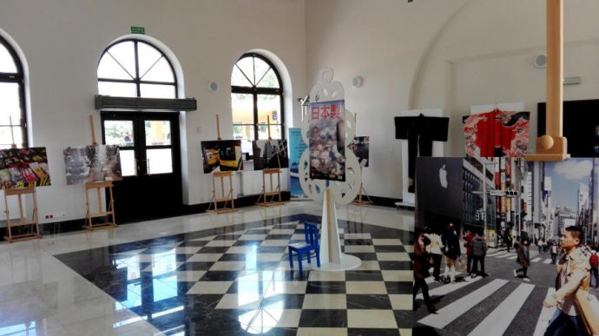
I Etap aranżacji Galerii na Dworcu PKP

Slide 7
2. ROZWÓJ DZIAŁALNOŚCI WILII RADOGOSZCZ
W ramach niniejszego projektu podjęte zostaną działania związane z zakupem odpowiednich systemów magazynowania. Magazyn zostanie wyposażony w:
wieszaki na kolekcję tkanin oraz odpowiednie opakowania zabezpieczające specjalistyczne szafy archiwizacyjne na płaskie obiekty wielkoformatowe (prasa, mapy, grafiki, akwarele)
mierniki wilgoci.
pochłaniacze wilgoci
pojemniki bezkwasowe, odpowiednie materiały do przechowywania prasy, książek i fotografii, przekładki bezkwasowe.
Ponadto, Projekt przewiduje zakup wyposażenia i sprzętu do prowadzenia zajęć i warsztatów, np. aparat, kamera, dyktafon, podesty sceniczne, namiot, krzesła, podesty sceniczne, pianino cyfrowe.

Slide 8
3. ROZWÓJ DZIAŁALNOŚCI OŚRODKA KULTURY
realizacja inicjatywy pn. „Centrum kultury na kółkach” – corocznego cyklu wydarzeń aktywizujących i zachęcających do udziału w kulturze mieszkańców wsi. Tym celu zakupiona została scena mobilna wraz z nagłośnieniem i oświetleniem.
W skład samej sceny mobilnej na przyczepie wchodzą: scena mobilna, skrzydła do mocowania nagłośnienia (2 szt.), schody z poręczami, siatka ochronna tylna, barierki ochronne (30 szt.), siatka ochronna boczna (2 szt.) oraz namiot/reżyserka.
Oprócz tego w ramach zadania zakupiony został ekran i rzutnik do projekcji tylnej. Zakup sprzętu umożliwi wykonanie scenografii wydarzeń artystycznych

Slide 9
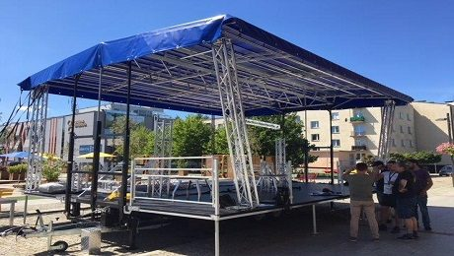
Scena mobilna

Slide 10
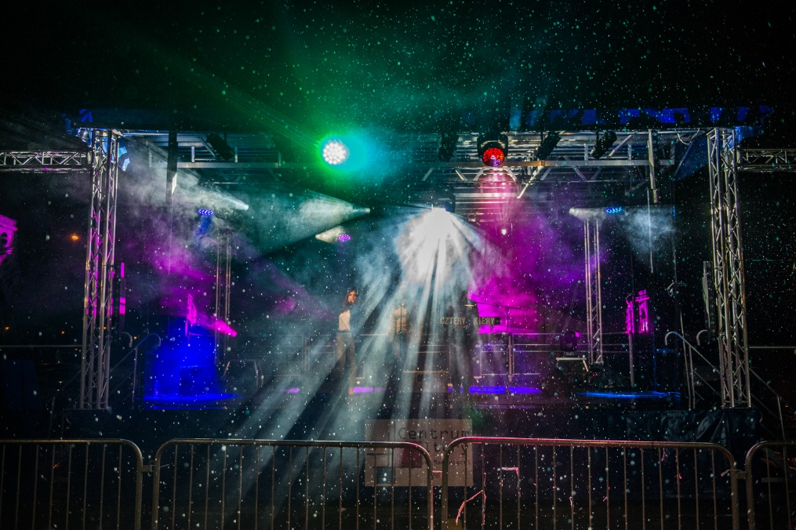
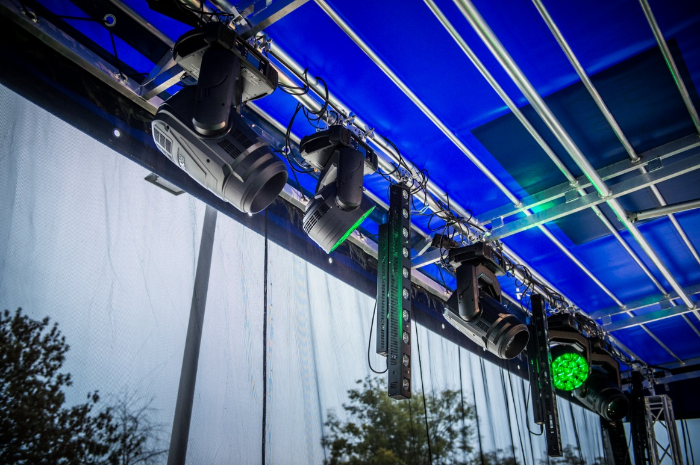

Slide 11
4. DOPOSAŻENIE DWORKU W ADAMOWIŹNIE
W ramach Projektu zakupiono projektor z ekranem oraz nagłośnienie i fortepian – sprzęt wykorzystywany do organizacji multimedialnych wystaw i warsztatów związanych z twórczością Chełmońskiego. Dodatkowo planowana jest organizacja warsztatów plastycznych (malarstwo i rysunek) dla różnych grup wiekowych.

Slide 12
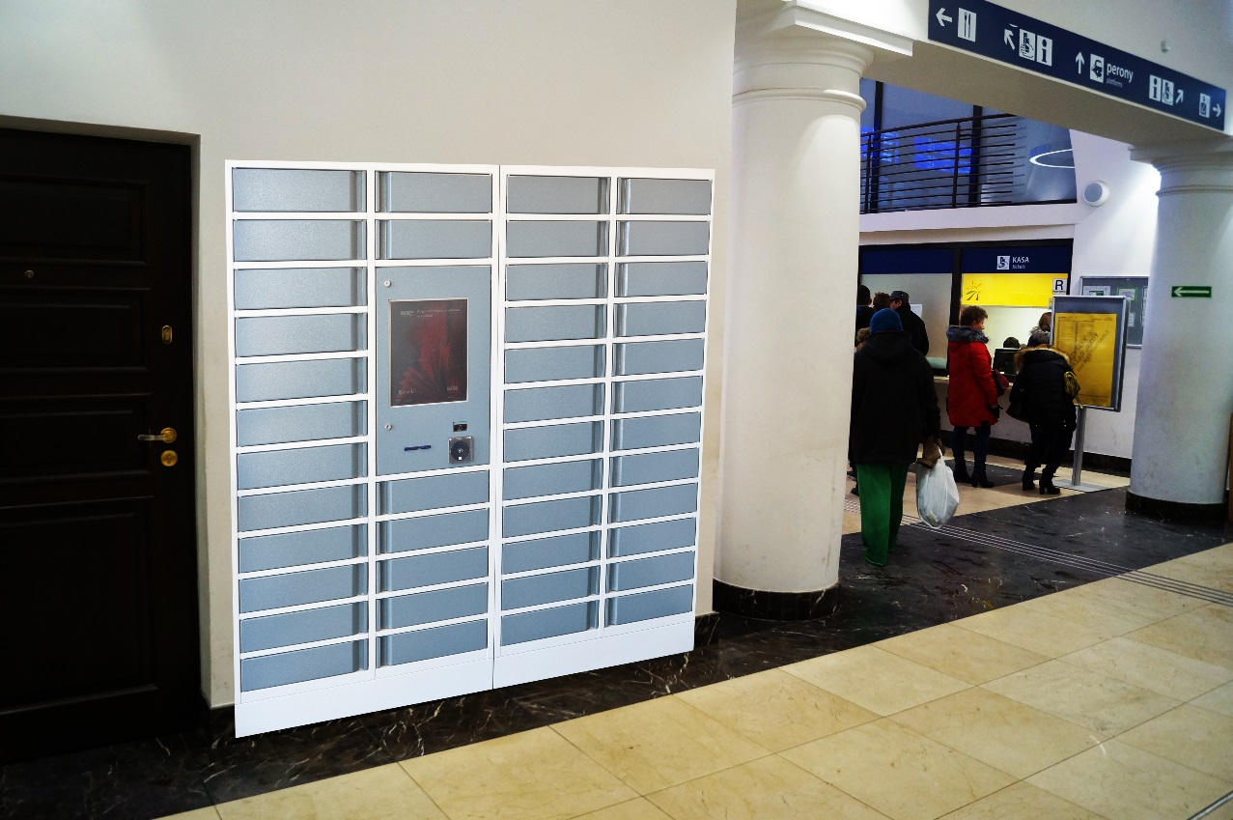

5. ZAKUP URZĄDZENIA DO SAMOOBSŁUGOWEGO WYPOŻYCZANIA I ZWROTU ZBIORÓW (KSIĄŻKOMAT) NA DWORCU PKP

Slide 13
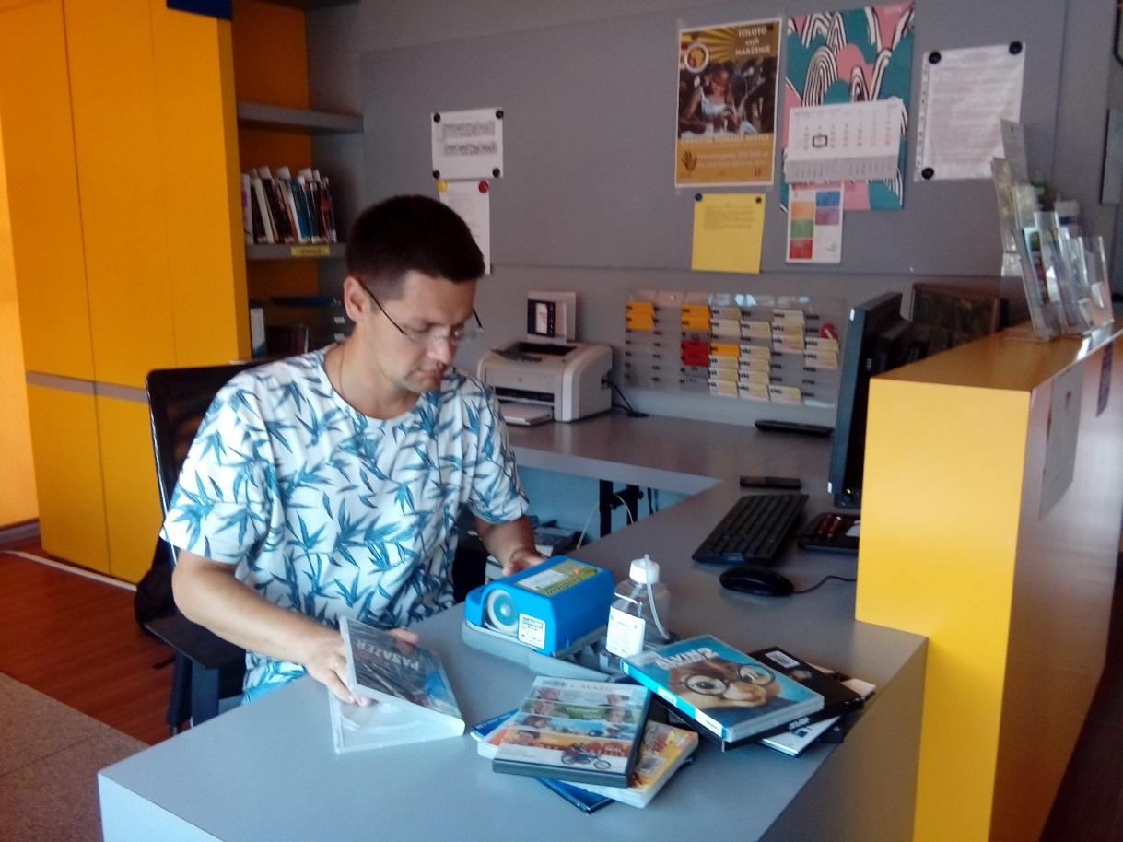
7. ZAKUP URZĄDZENIA PREFERENCYJNEGO DO CZYSZCZENIA
PŁYT CD/DVD

Slide 14
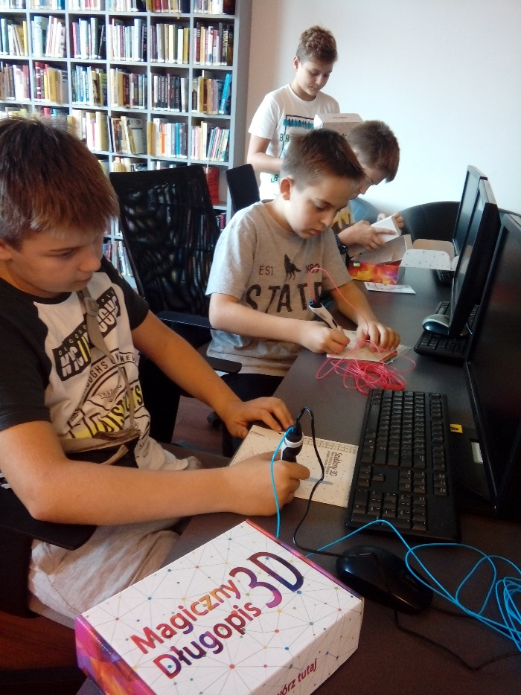
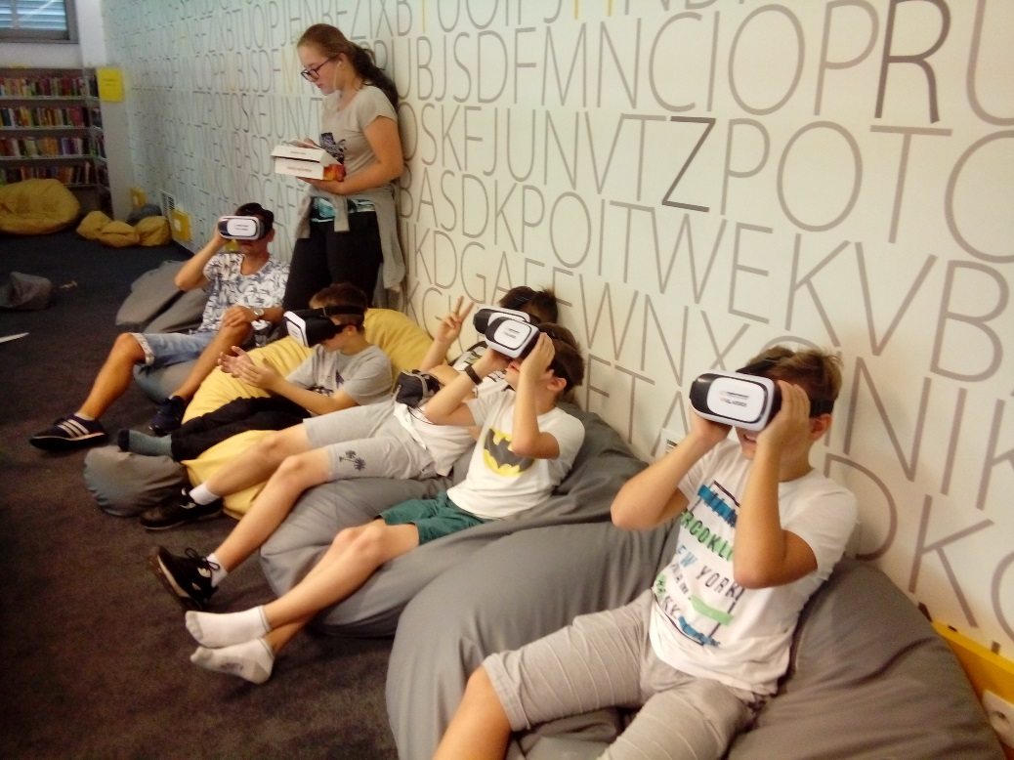
Okulary VR
Długopisy 3D

Slide 15
8. SYSTEM ELEKTRONICZNEGO ZABEZPIECZENIA ZBIORÓW BIBLIOTECZNYCH W TECHNOLOGII RADIOWEJ IDENTYFIKACJI – RFID HF DLA BIBLIOTEKI PUBLICZNEJ GMINY GRODZISK MAZOWIECKI "PAWILON KULTURY”
W ramach projektu zakupiono sprzęt i urządzenia do usprawnienia procesu obsługi czytelnika, pracy bibliotekarza oraz zwiększenia dostępu do zbiorów w Bibliotece Publicznej Gminy Grodzisk Mazowiecki. W tym celu zakupiona została bramka nadawczo-odbiorcza RFID HF, połączone stanowisko kodowania etykiet bibliotecznych RFID HF oraz wypożyczeń i zwrotów, stanowisko samodzielnego wypożyczania RFID HF wolnostojące czy mobilne skontrum RFID HF.

Slide 16
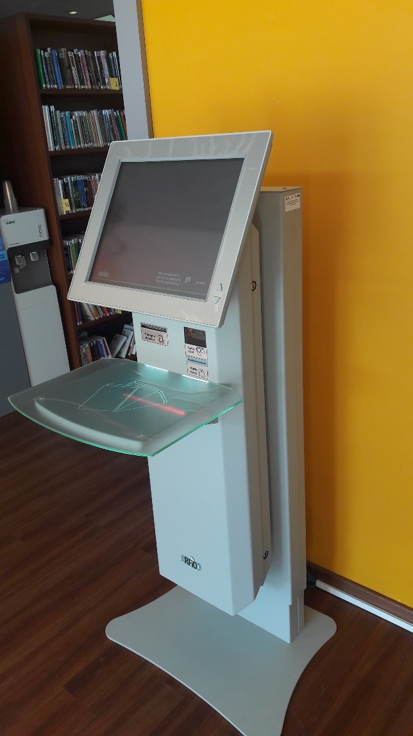
Bramka nadawczo-odbiorcza RFID HF

Slide 17
7. WYPOSAŻENIE MULTICENTRUM
W ramach projektu zostanie zakupione urządzenia do wyposażenia pracowni (którego celem jest wzbogacenie wiedzy oraz rozwijanie myślenia i kreatywności. Większość Multicentrów na całym świecie znajduje się przy bibliotekach publicznych. Tworzenie Multicentrów przy publicznych bibliotekach odniosło na całym świecie największy sukces. W MultiCentrum można prowadzić zajęcia grupowe lub pracować indywidualnie. Planujemy prowadzić systematyczne zajęcia dla uczniów (grup zorganizowanych) 1 w tyg. dla każdego zestawu (5 zestawów - K-First, MultiSztuka, MultiMuzyka, MultiRobotyka, Multinauka).

Slide 18
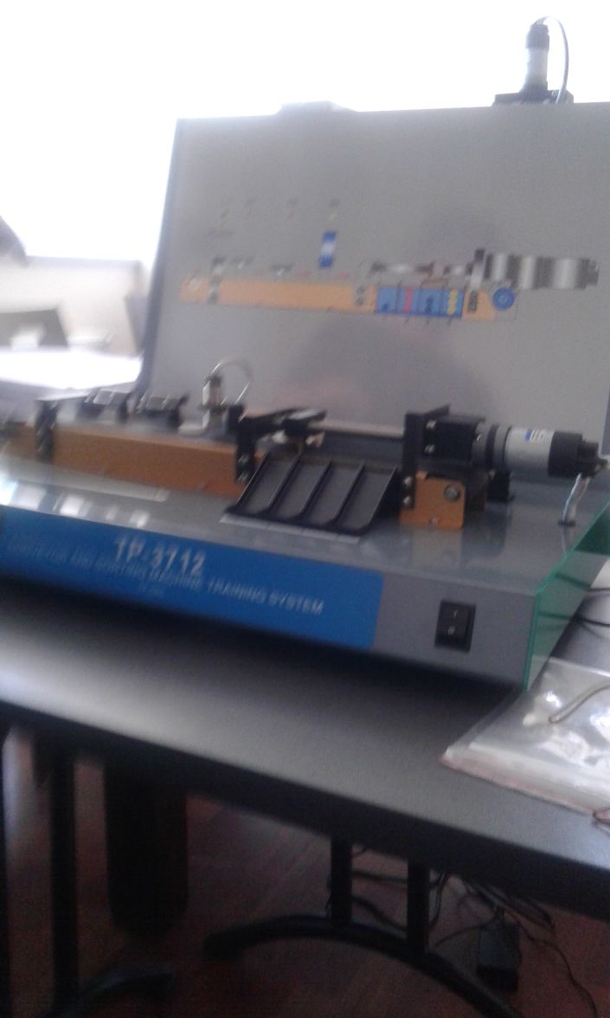
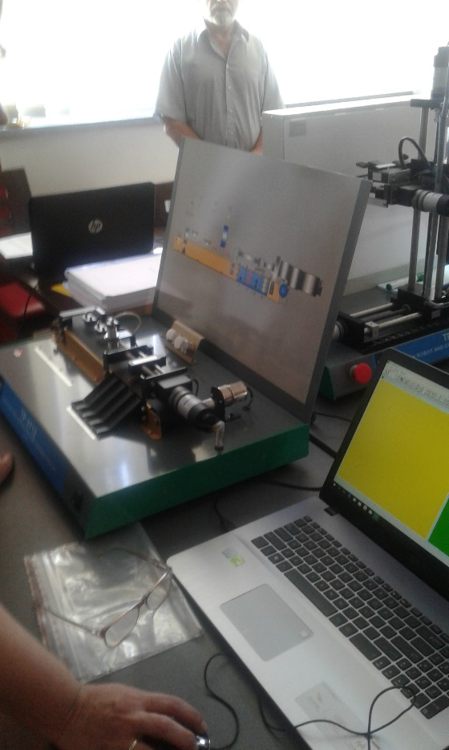
Multinauka

Slide 19
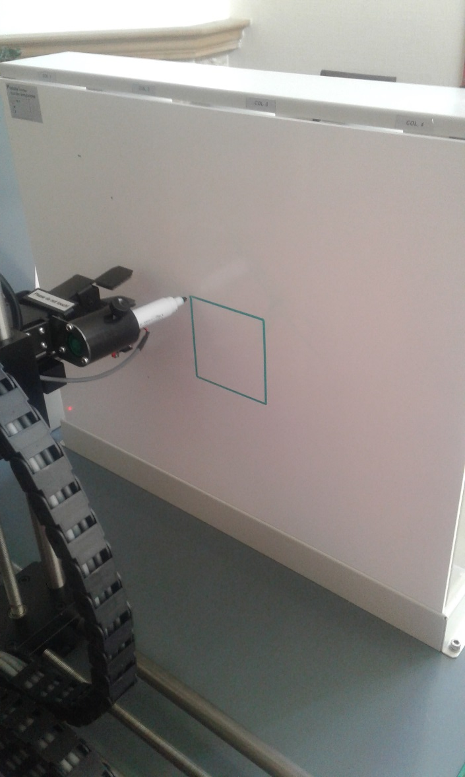
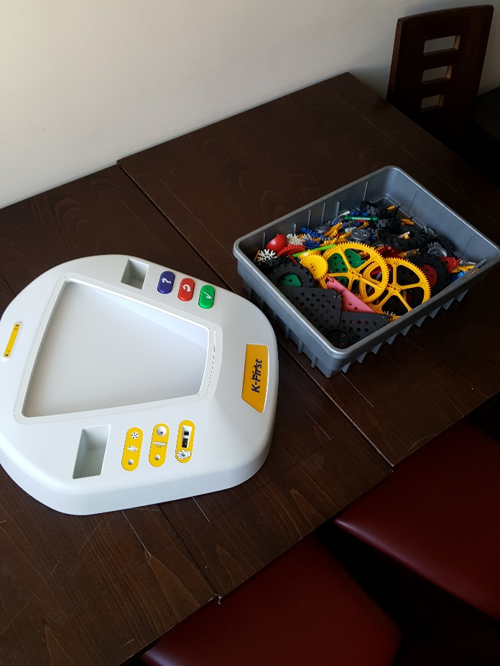
Multirobotyka
K-First

Slide 20
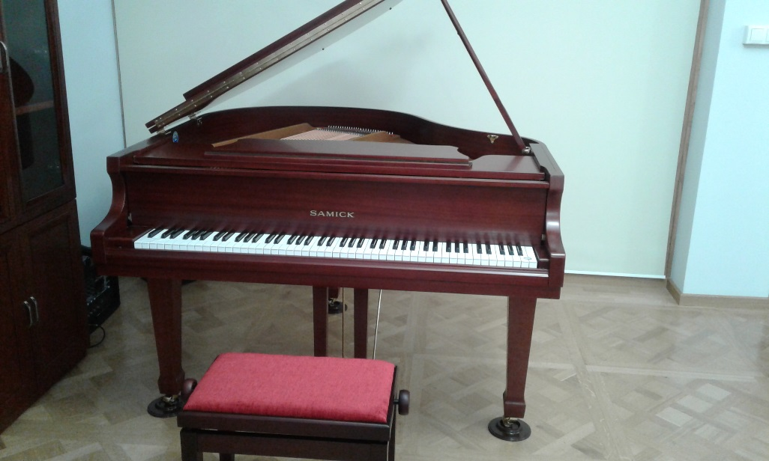
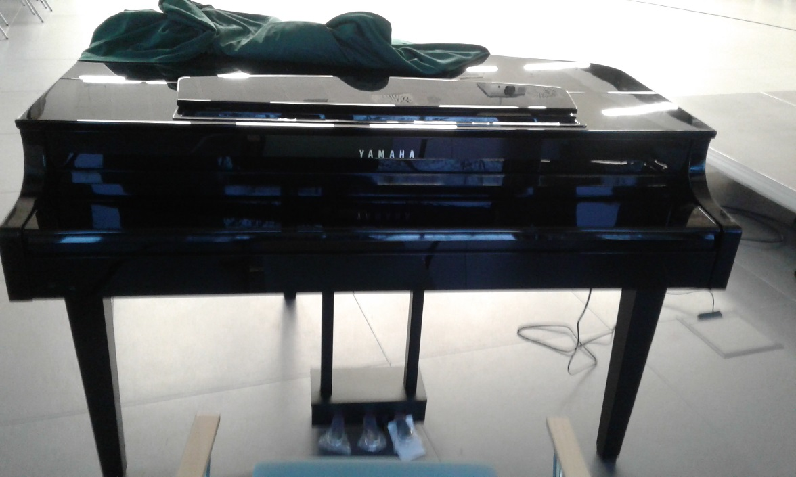
Pianino cyfrowe
Fortepian akustyczny

Slide 21
Dziękuję za uwagę.

